Slide 1
DB 설계( 엠블랙 슈퍼에서 관리)
2020-01-14

Slide 2
요약
엠블랙 슈퍼에서는 고객을 관리하기 위해서 고객명, 주소 및 주민번호를 기록
한 명단을 보유하고 있다. 물품관리를 위해서 각 물품마다 물품명, 단가, 수량
및 각 물품에 고유한 물품번호를 기록한다. 어느 한 물품을 여러 고객들이 구입
가능하고 어느 한 고객이 여러 물품들을 구입하는 것이 가능하다. 고객이 물품
을 구입할 때마다 날짜와 구입수량 및 총 구입가격을 기록한다. 물품들은 제조
회사에서 제조되므로 제조회사들에 대한 데이터도 관리하며, 각 제조회사마다
제조회사명, 주소, 전화번호 및 각 제조회사에 고유한 제조회사번호를 기록한
다. 어느 한 제조회사는 여러 물품들을 만들며, 어느 한 물품은 한 회사에서만
제조된다. 물품이 제조될 때마다 날짜와 수량을 기록한다.

Slide 3
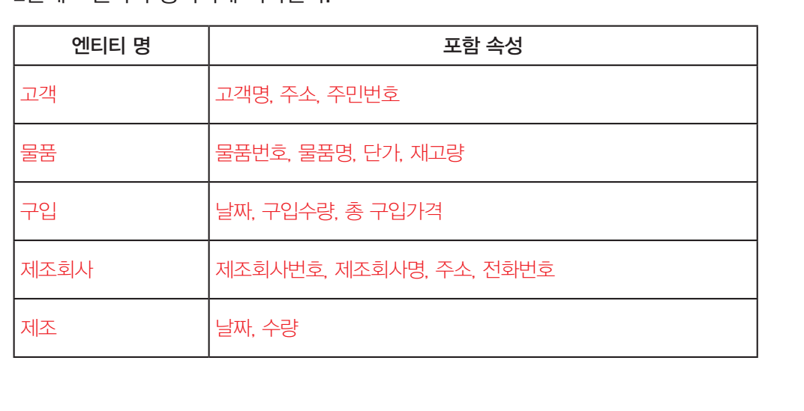
엔티티 추출

Slide 4
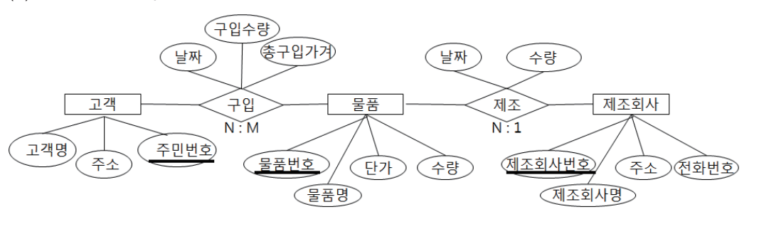
ERD

Slide 5
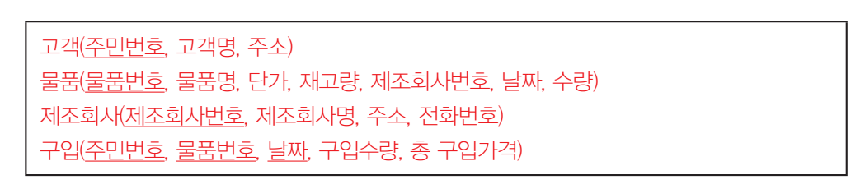
관계형 스키마

